Slide 1
Выпускная аттестационная работа на тему: Пути совершенствования финансово-экономической устойчивости предприятия Выполнил: студент группы Мен(ПП) – 212 Научный руководитель: д.э.н., профессор Парахина Валентина Николаевна
Notes:
1

Slide 2
Актуальность темы
Чтобы обеспечивать выживаемость предприятия в современных условиях необходимо уметь реально оценивать экономическое состояние, как своего предприятия, так существующих и потенциальных конкурентов.
Цель анализа и диагностики финансового состояния предприятия - своевременно выявлять и устранять недостатки в деятельности и находить резервы укрепления финансово-экономического состояния предприятия, его платежеспособности

Slide 3
Цель работы
проведение общей диагностики и анализа состояния финансово-экономической устойчивости и разработка мероприятий по укреплению предприятия
Задачи:
Рассмотреть теоретические основы организации и управления экономической деятельностью предприятия
Провести оценку эффективности управления экономической деятельностью предприятия
Выявить факты, влияющие на изменение показателей при анализе состояния предприятия
Разработать предложения по укреплению финансово-экономической устойчивости предприятия

Slide 4
Управленческие решения являются следствием реализации субъектами управления функций планирования, организации, координации и контроля
Методы управления экономической деятельностью предприятия в части реализации функции планирования:
Нормативный метод планирования - на основании норм и различных нормативов, которые были подготовлены заранее, анализируется объем денежных средств, который необходим данному предприятию.
Расчетно-аналитический метод. На основе анализа достигнутой за прошлый период величины за основу расчетов берется базовый показатель, а индекс его изменения рассчитывается в плановом периоде. Применяется в случаях, когда технических и экономических нормативов на предприятии нет
Балансовый метод. Увязка имеющихся ресурсов достигается путем построения балансов за отчетный период. Метод позволяет узнать, сколько финансовых ресурсов доступно, а также какова фактическая потребность в них.
Оптимизация плановых решений - разработка сразу нескольких вариантов планирования расчетов для дальнейшего выбора наиболее оптимального. Данный способ гарантирует оптимизацию управленческих решений.

Slide 5
Современные концепции управления экономической деятельностью предприятия
Стратегия бизнес - аджилити (Business Agility) – отражение способа управления, при которой организация в основу своего существования ставит клиента и непрерывно подстраивается под его изменяющиеся потребности, быстро реагирует на изменения во внутренней и внешней среде. В деловом контексте «agility» — это способность корпорации адаптироваться к изменениям рынка и окружения в экономичной форме.
Концепция устойчивого развития. Сформулированная, как новая ступень в развитии мировой экономики, применима и на уровне отдельного предприятия - хозяйствующего субъекта. Концепция формализует понятие «устойчивое развитие предприятия», расширяя его до понимания того, что управление должно обеспечивать не только экономический рост предприятия и получение высокой стабильной прибыли, но и гармоничное сосуществование природы, предприятия и человека.
На первый план выходят проблемы гибкости и адаптируемости к постоянным изменениям внешней среды. Значение факторов внешней среды резко повышается в связи с усложнением всей системы общественных отношений (экономических, политических, социальных), составляющих среду менеджмента на предприятии.

Slide 6
Характеристика предприятия
Крупнейший производитель парфюмерно-косметической и хозяйственно-бытовой продукции в аэрозольной упаковке в России и странах СНГ. Доля рынка продукции в аэрозольной упаковке – 54%
Производство алюминиевых ронделей, алюминиевого баллона, продукции в аэрозольной и полимерной упаковке, полуфабрикатов – аэрозольного клапана и продукции литьевого производства
Выпуск только контрактной продукции для международных клиентов
Ассортимент производимой продукции составляет более 600 наименований
Высокотехнологическое предприятие с постоянно обновляющимися основными фондами
Осуществляет активную экспансию на экспортные рынки. Доля продукции на экспорт – до 50%
Notes:
6

Slide 7
Основные выводы по итогам анализа эффективности организации и управления деятельности, оценки финансовой устойчивости и платежеспособности:
Деятельность менеджмента в части управления предприятия, финансовой устойчивостью и платежеспособностью можно оценить как эффективную, так как
Состав основных фондов предприятия обеспечивает эффективную фондоотдачу
Выручка и прибыль на всем протяжении рассматриваемого периода растет
Показатели финансовой устойчивости находятся в рекомендуемом диапазоне
баланс ликвиден начиная со среднесрочной перспективы и на более длительных периодах
большинство рассмотренных коэффициентов ликвидности находятся в нормативном диапазоне
обеспечивается непрерывный рост чистых активов, предприятие стабильно увеличивает капитализацию
Notes:
7

Slide 8
Финансово-экономические показатели, нуждающиеся в улучшении
производственный и финансовый циклы предприятия удлинились
интенсивный рост объемов производства привел к увеличению дисбаланса между оборачиваемостью дебиторской и кредиторской задолженностью
баланс предприятия не абсолютно ликвиден (А1<П1)
коэффициент абсолютной ликвидности уменьшился до значения ниже нормативного.
Notes:
8

Slide 9
ПУТИ СОВЕРШЕНСТВОВАНИЯ ФИНАНСОВО-ЭКОНОМИЧЕСКОЙ
УСТОЙЧИВОСТИ
Мероприятия по управлению свободным денежным потоком
введение денежного потока как ключевого показателя оценки деятельности любого подразделения и сотрудника предприятия
введение инструмента контроля – Инфоцентра предприятия
работа с запасами – увеличение оборачиваемости, переход на прогрессивные методы работы с запасами – сток-модель, уменьшение уровня неликвидов
Мероприятия, направленные на улучшение показателей ликвидности
Ускорение оборачиваемости активов
Платежная дисциплина покупателей
Эффективная работа казначейства
Реагирование на сезонность
Гибкость использования финансовых инструментов банков
Мероприятия по управлению дебиторской и кредиторской задолженностью
Метод спонтанного финансирования
Факторинг
Импортные аккредитивы
Страхование дебиторской задолженности
Notes:
9

Slide 10
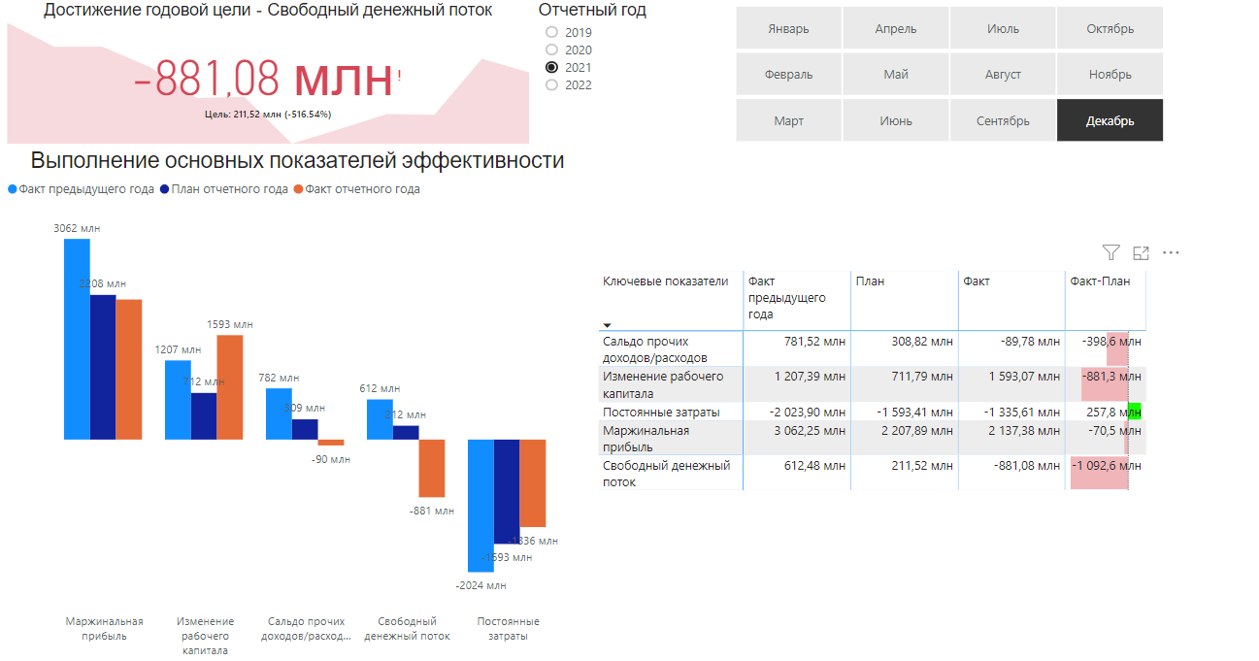
Инфоцентр - примеры реализации

Slide 11
БЛАГОДАРЮ ЗА ВАШЕ ВНИМАНИЕ !
Notes:
11

